Slide 1

C语言基础讲解
讲师：王宇鑫
2026年11月1日

Slide 2
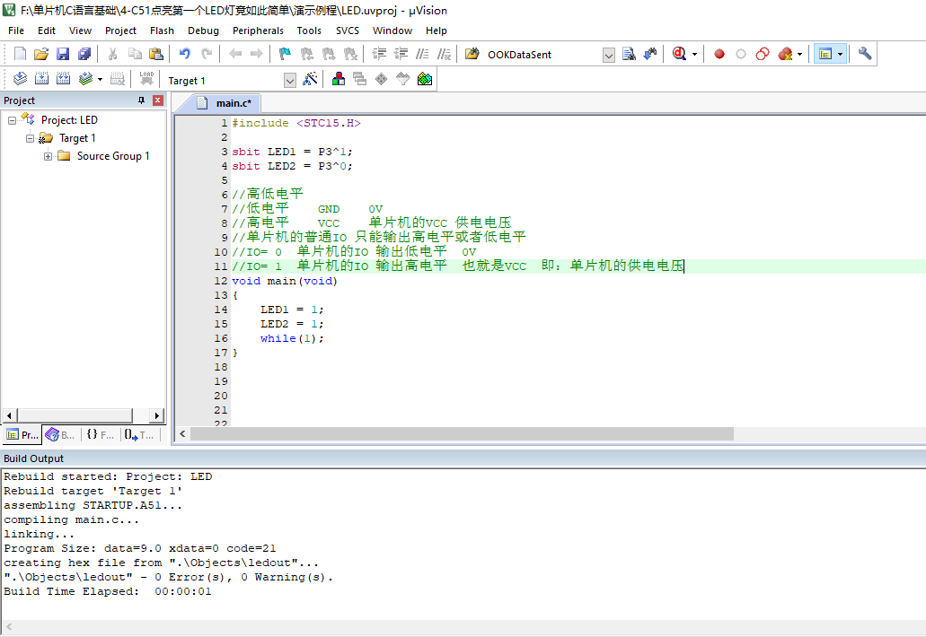
学习目标
了解单片机编程中C语言的作用
学习并掌握C语言程序的基本框架
理解并掌握变量的赋值与计算
学会调用if、for与while函数等一些常用函数，实现一些简单的功能

Slide 3
目录
C语言基础讲解
01
C语言概述
02
C语言基本结构
03
变量计算与赋值
04
一些常用函数

Slide 4
第一部分
C语言概述

Slide 5
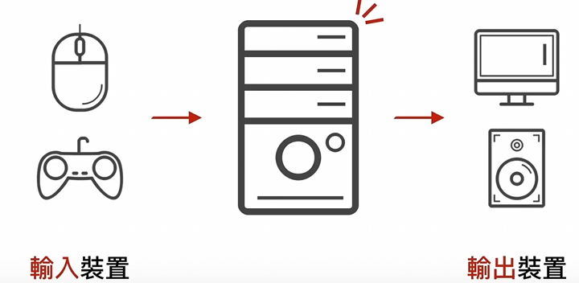
程序设计概述
获 取 输 入
运 行 程 序
输 出 结 果
键盘、鼠标、传感器等
传回的数据
电路通断、目标追踪与
识别等

Slide 6
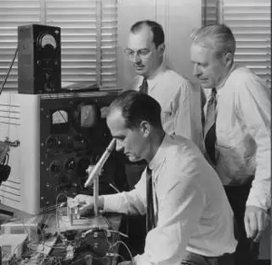
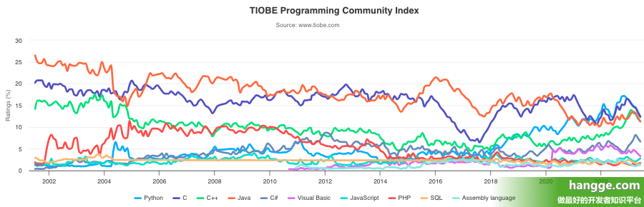
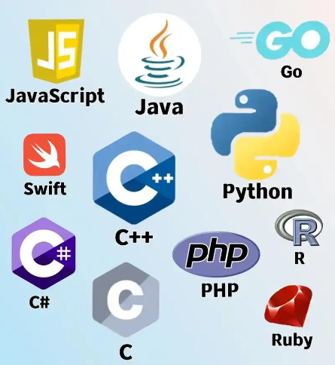
关于C语言
C语言
语法相对简单
性能要求低，效率高
可移植（在不同设备上均可使用）
面向过程编程，线性执行（便于理解）
嵌入式开发使用

Slide 7
第二部分
C语言基本结构
（以编写hello world程序为例）

Slide 8
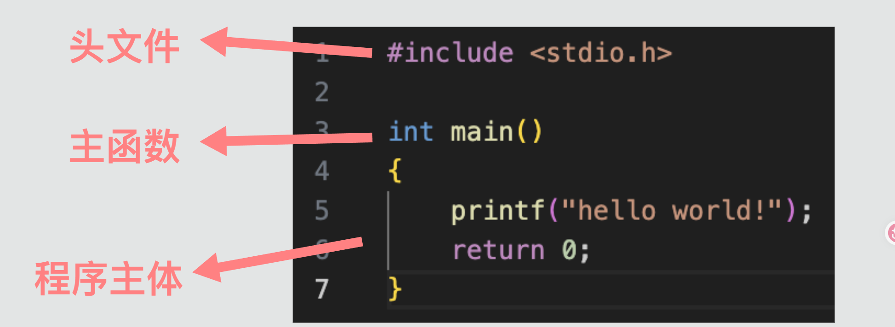
代码框架

Slide 9
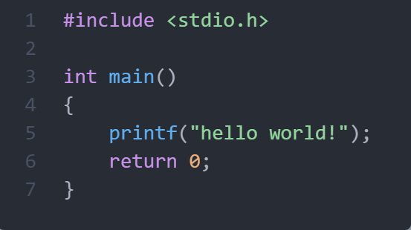
代码框架
头文件
所用到的函数的仓库
告诉电脑我们用到哪些函数
放到程序最开头

Slide 10
代码框架
主函数（main）
程序运行的地方
最基本的程序

Slide 11
代码框架
程序主体
我们开始编写程序的地方
由变量、函数等组成
从上到下依次执行（线性执行）
每一行是一个操作
以分号结尾

Slide 12
代码框架
函数的概念
用函数实现特定功能
使用头文件里的函数
可以自己定义函数及书写头文件（进阶）
printf函数
用于输出一个变量
最常用

Slide 13
代码框架
函数的组成
函数名
（通过函数名调用函数，告诉电脑我们要干啥） printf：print formatted
格式（括号、冒号、逗号…）
参数（具体做的事情）

Slide 14
代码框架
函数的组成
函数名
（通过函数名调用函数，告诉电脑我们要干啥）
格式（括号、冒号、逗号…）
参数（具体做的事情）

Slide 15
代码框架
函数的组成
函数名
（通过函数名调用函数，告诉电脑我们要干啥）
格式（括号、冒号、逗号…）
参数（具体做的事情）

Slide 16
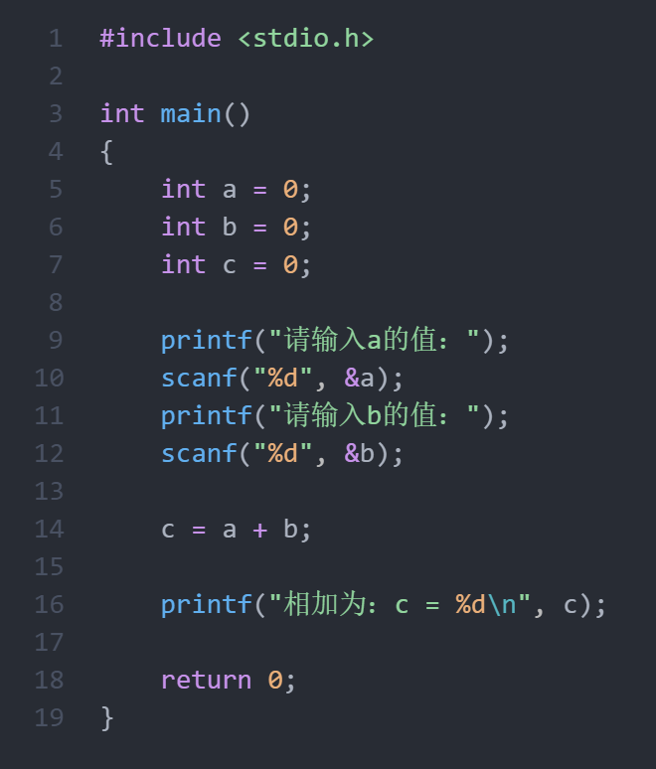
注意事项
写程序的注意事项
输入程序时，一定要在英文输入法下
良好的代码层次（tab键制表，回车空行）
用//单行注释或/*多行注释*/进行代码注释
参数及自定义函数的命名
……

Slide 17
Q&A

Slide 18
第三部分
变量计算及赋值
（int、float、double、char…）

Slide 19
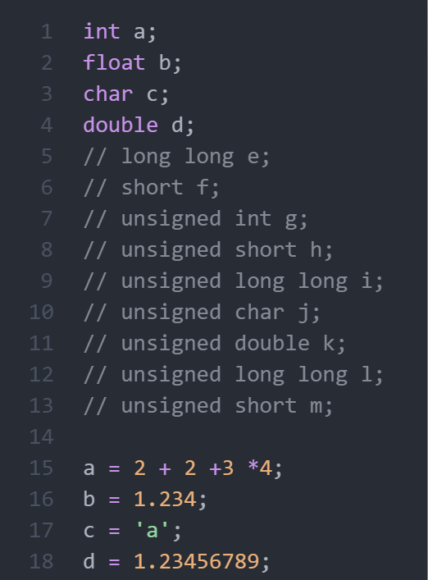
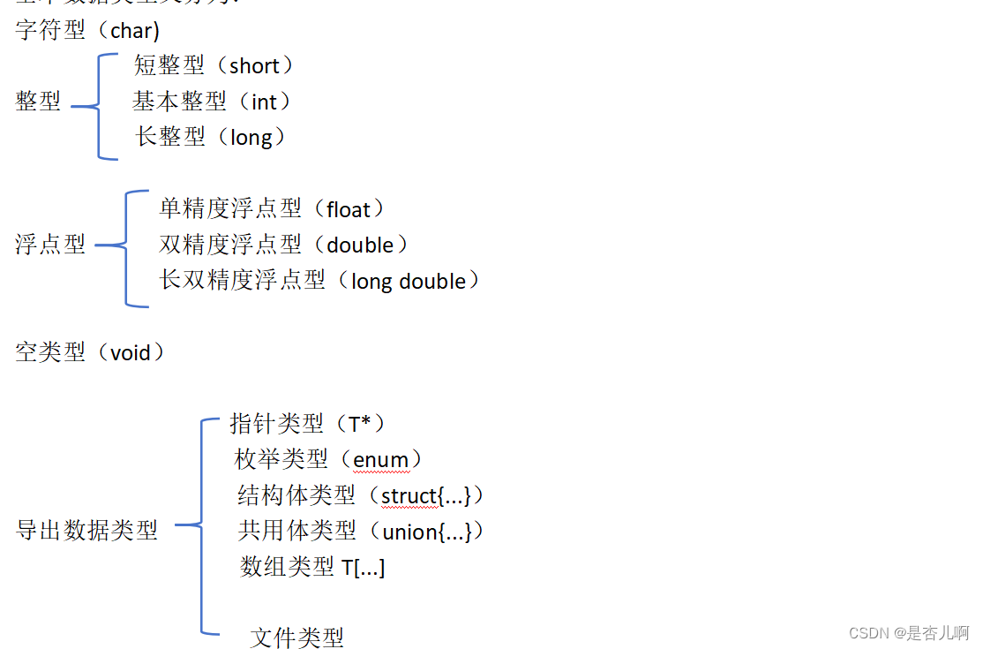
变量
变量有很多类型（整数、浮点、字符……）
使用前一定要先定义

Slide 20
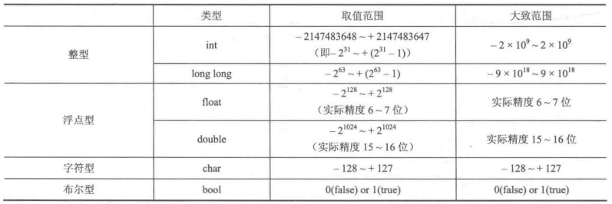
常用变量类型

Slide 21
变量运算符
算术运算符：
+，-，*，、，%
赋值运算符：
=,+=,-=,*=,/=,%=
关系运算符：
>,<，>=,<=
等式运算符：
==，!=
逻辑运算符：
&&，||，！
条件运算符：
？ ：
按位逻辑运算符：
~，|，^,&
移位运算符：
<<,>>

Slide 22
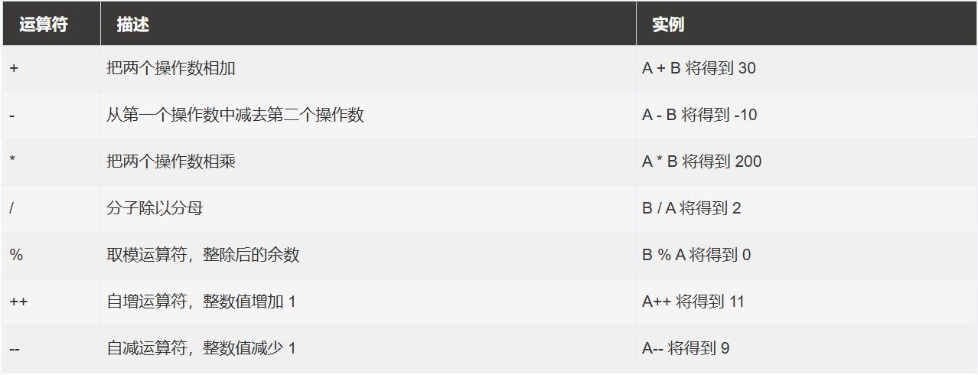
常用算术运算符

Slide 23
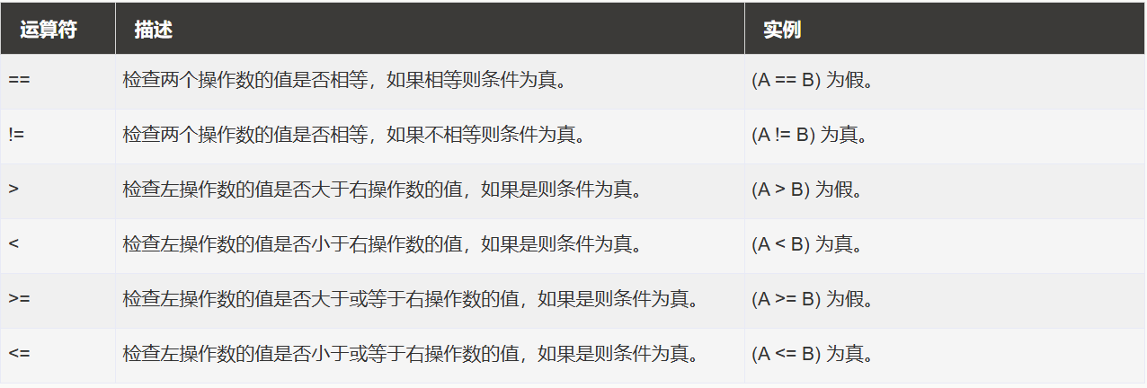
常用关系运算符

Slide 24
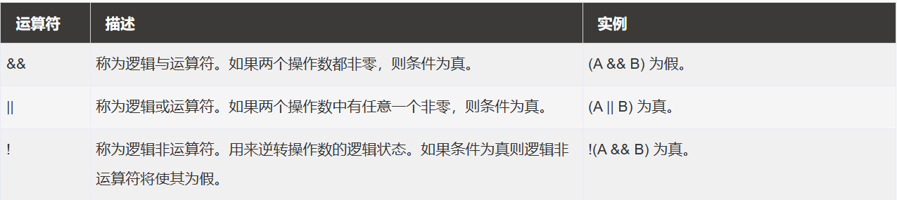
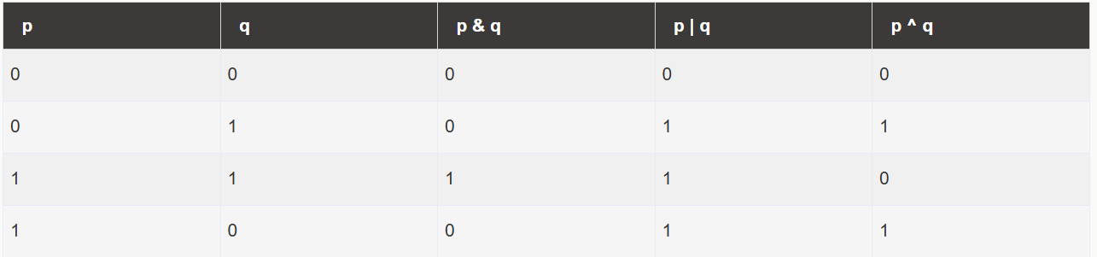
常用逻辑运算符与位运算符

Slide 25
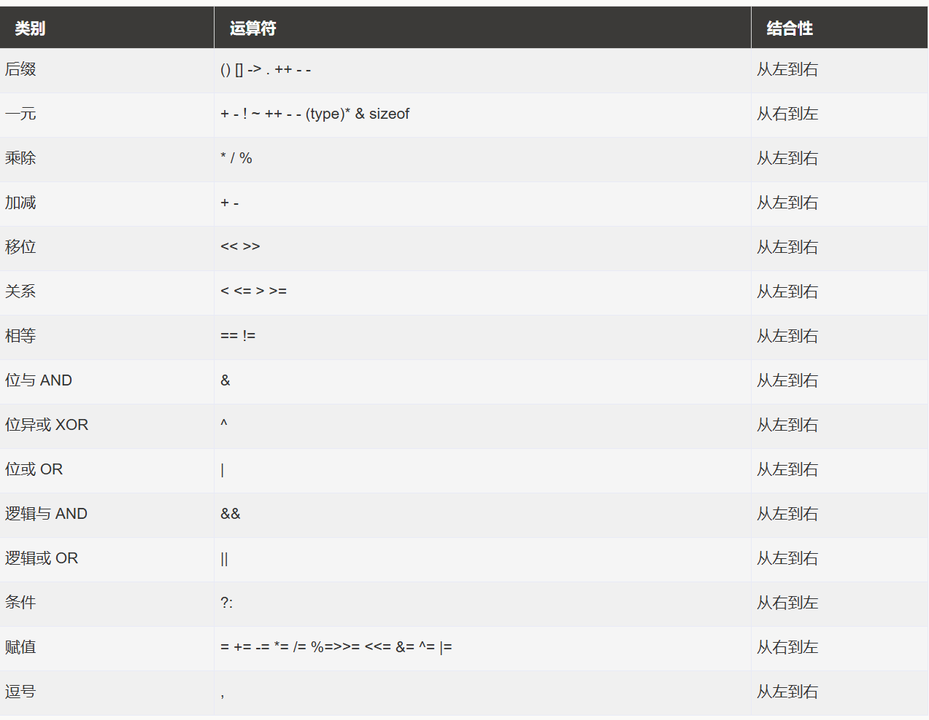
运算符优先级
表中将按运算符优先级从高到低列出各个运算符。
从上到下：具有较高优先级的运算符出现在表格的上面，具有较低优先级的运算符出现在表格的下面。
在表达式中，较高优先级的运算符会优先被计算。

Slide 26
Q&A

Slide 27
第四部分
一些常用函数
if条件判断
while与for循环

Slide 28
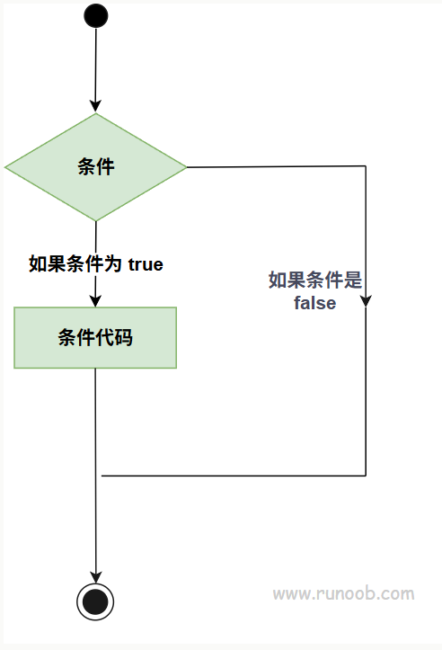
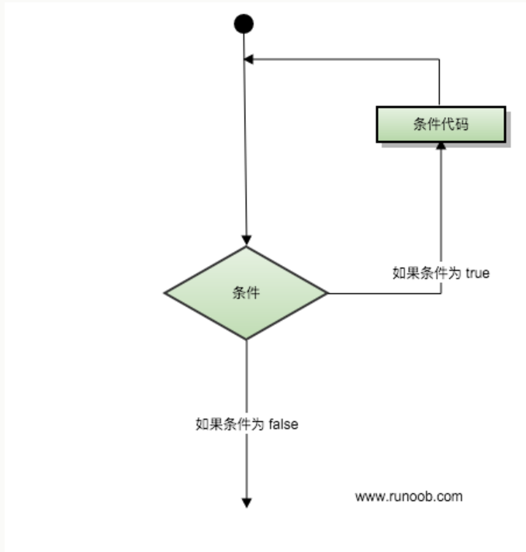
常用的函数逻辑
条件判断
循环执行

Slide 29
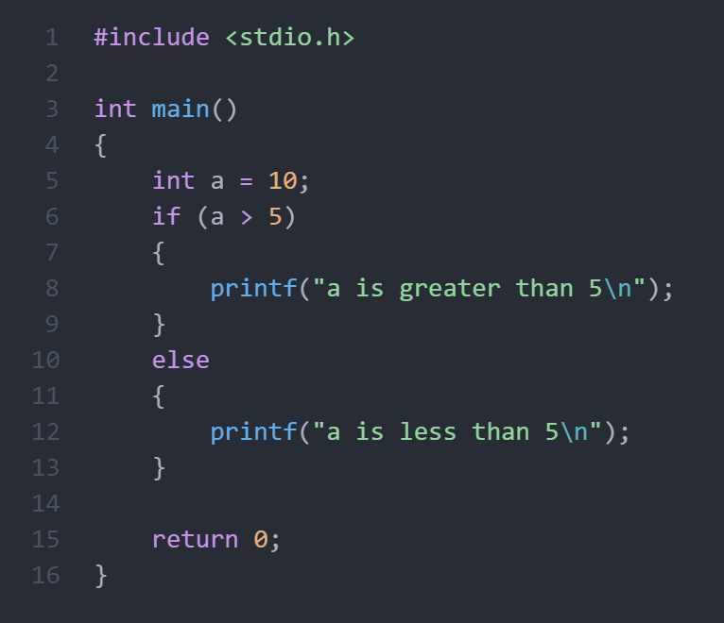
if条件判断
if-else 语句格式：
if（条件）
{
程序；
}
else
{
程序；
}

Slide 30
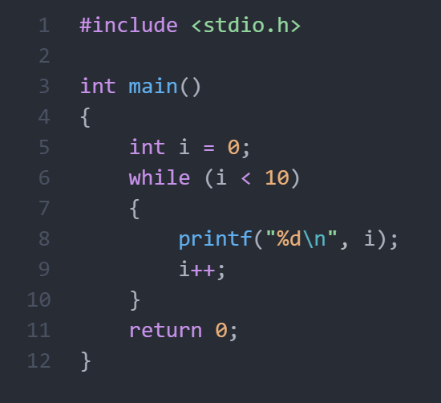
for与while循环
while循环语句格式：
while（循环条件）
{
循环内执行的程序；
}

Slide 31
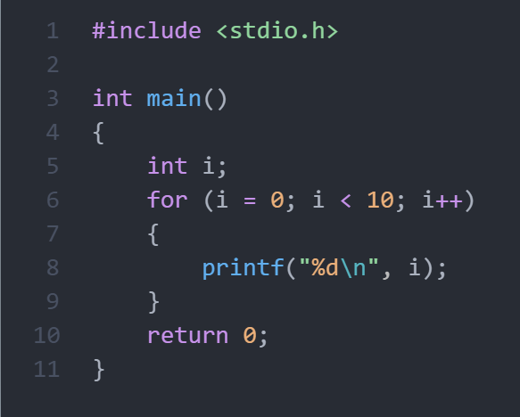
for与while循环
for循环语句格式：
for（初始化；循环条件；计数器更新）
{
循环内执行的程序；
}

Slide 32
Q&A

Slide 33
E N D
谢 谢 大 家
2026年11月1日

